Slide 1
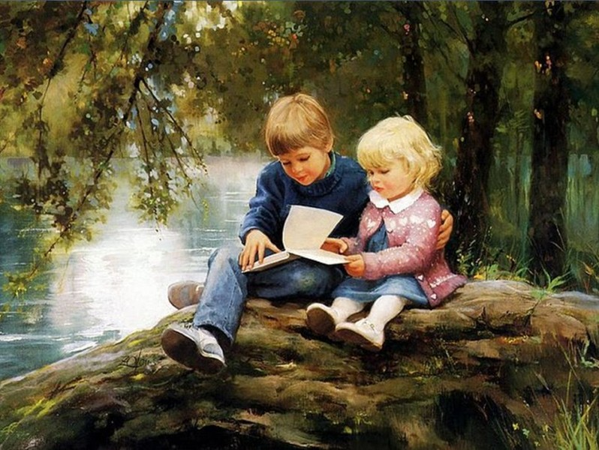
ОКОЛЕН СВЯТ
2 клас

Slide 2
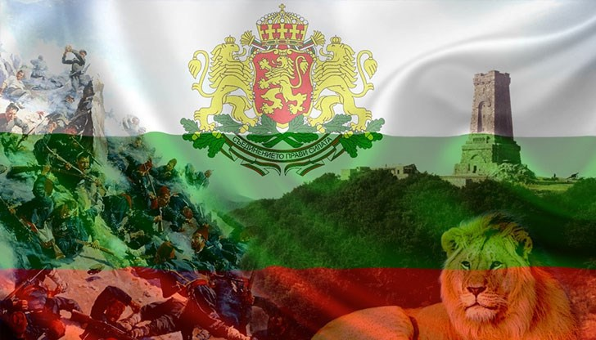
ТРЕТИ МАРТ
Дата, която всички ние трябва да помним, защото ни е донесла най-святото - свободата

Slide 3
ТРЕТИ МАРТ-ден на освобождението, в резултат на Руско-турската Освободителна война 1877-78 г. На 3 март в Сан Стефано, близо до Истанбул, е подписан мирният договор между Русия и Османската империя, с който се поставя началото на свободна България.

Slide 4
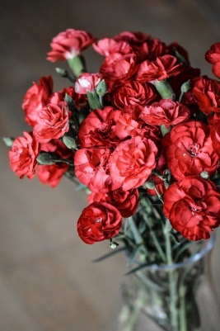
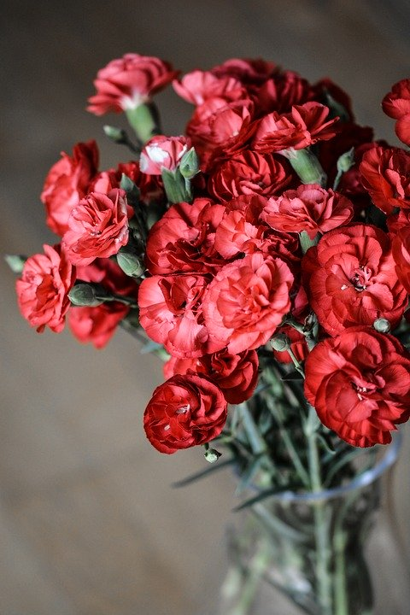
Как се стига до свободата на българите? Априлското въстание от 1876 г. е потушено, но „българският въпрос” е поставен пред света. В защита на българите се изказват много видни европейци: Виктор Юго, Достоевски, Дарвин, Менделеев и др.

Slide 6
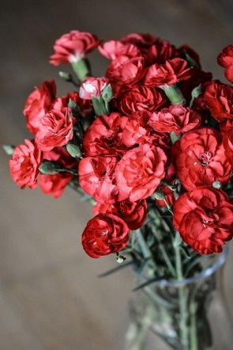
На 24 април 1877 г. Русия обявява война на Османската империя. Заедно с румънски и финландски войници българските опълченци, под командването на генерал Столетов участват в сражението за защита на прохода Шипка в Стара планина. Атаката на Сюлейман паша е важна за спечелване на войната. Но в тази битка руси и българи печелят историческа
победа.

Slide 7
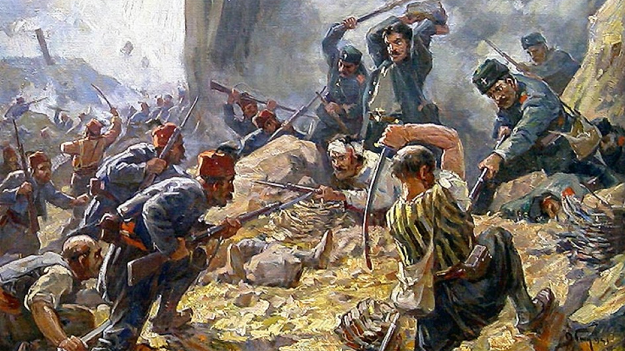

Slide 8
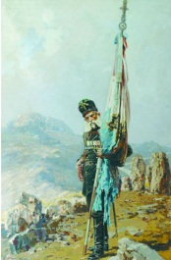
За опълченците жителите на град Самара ушиват и подаряват САМАРСКОТО ЗНАМЕ

Slide 9
Към края на 1877 г., след победата при Плевен, руското командване решава, че е важно войната да приключи не по-късно от зимата на 1878 г.

Slide 10
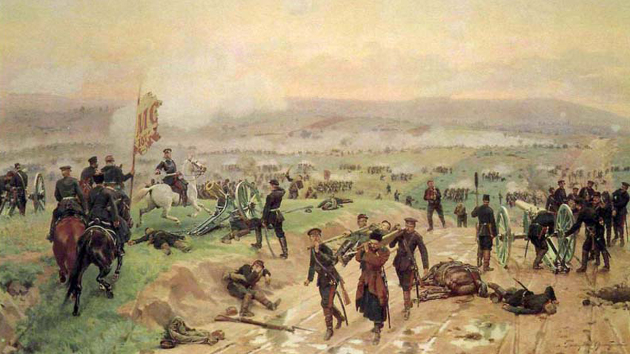

Slide 11
Решаващите сражения на юг от Стара планина водят до пълна победа и до мирния договор на 3 март, който е само предварителен.
Окончателните решения са взети на Берлинския конгрес на Великите сили през юни-юли 1878г.

Slide 12
Първата ни демократична Конституция е приета през
1879 г. Тя поставя началото на България като демократична държава.
Оттам нататък създаването в днешните й граници е чисто българско дело.

Slide 13
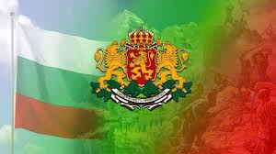
Българското знаме е трицветно. Белият цвят е символ на мира, зеленият –на плодородието, а червеният – на пролятата кръв в борбите на народа ни.

Slide 14
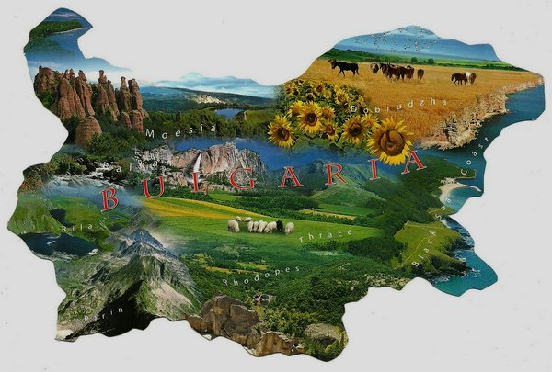
БЪЛГАРИЯ Е ПРЕКРАСНА. ОПОЗНАЙ РОДИНАТА СИ, ЗА ДА Я ОБИКНЕШ
ОУ „Иван Вазов“ с.Русокастро
н.учител Ст. Чавдарова

